Slide 1
如何处理整本书阅读与写作 之间的关系
葛杰

Slide 2
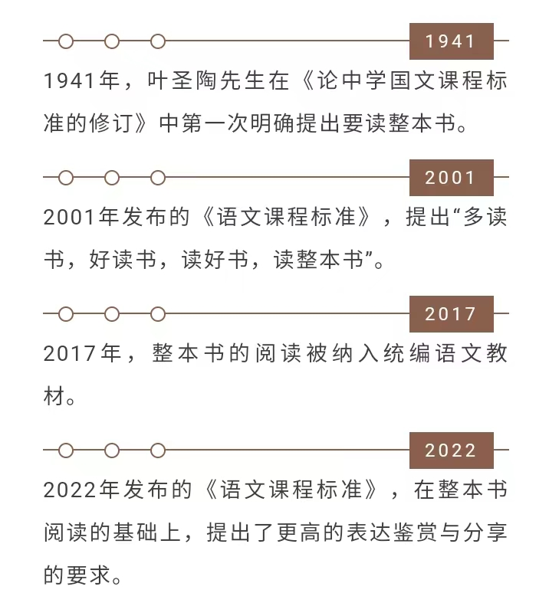

Slide 3
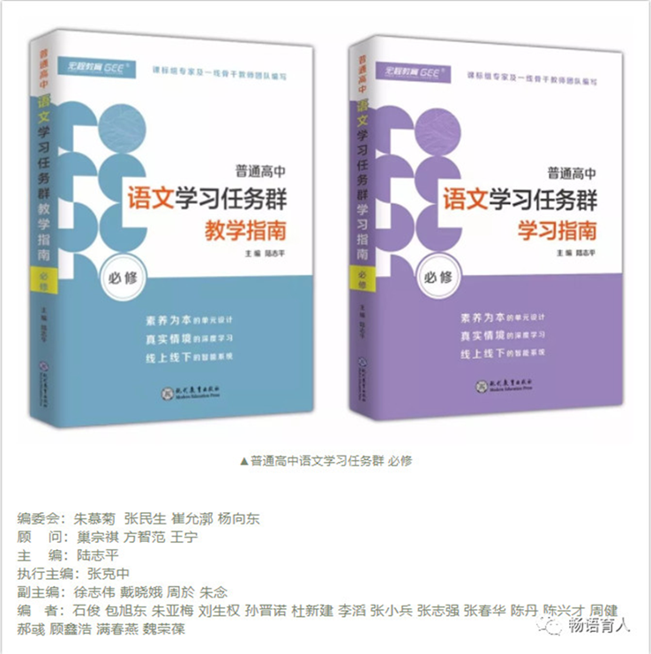
1.参与高中语文任务群研讨活动（2018）

Slide 4
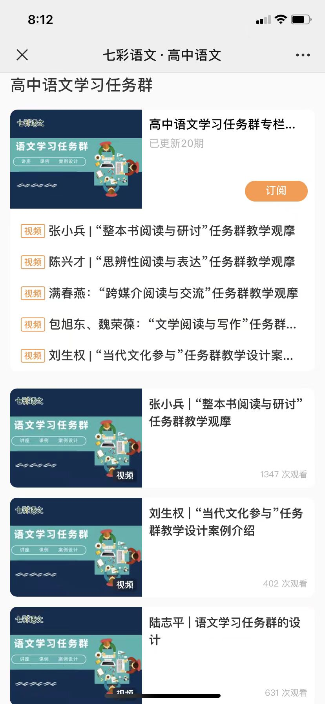
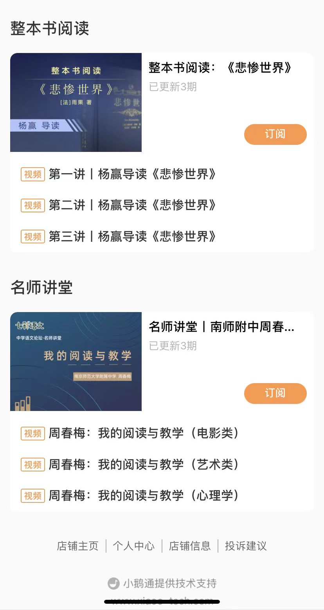
2.策划整本书阅读专栏

Slide 5
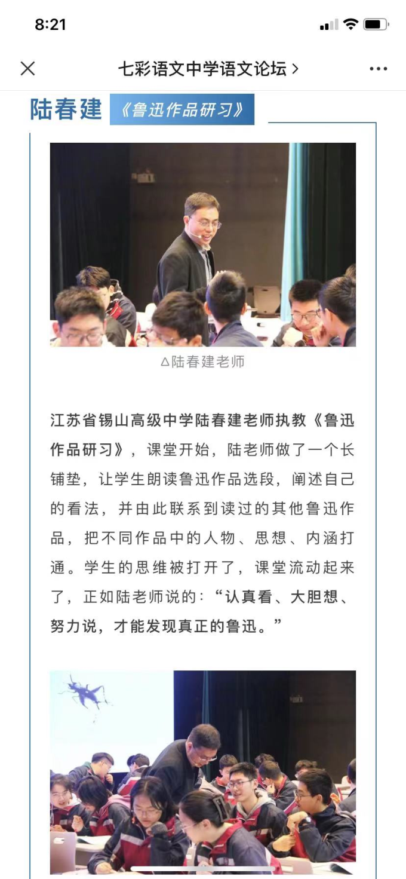
3.参与策划 江苏省“中学语文论坛”活动（整本书阅读课堂教学展示）

Slide 6
《课标》“整本书阅读与研讨”学习目标与内容：
用自己的语言撰写全书梗概或提要、读书笔记与作品评介，通过口头、书面形式或其他媒介与他人分享。
读 写

Slide 7
逐步加深对文本的理解；
精准有效地提升写作能力；
提升总结归纳能力、迁移运用能力、批判思辨能力；
提高学生表达自己思想与观点的意识与能力；
引导学生对经典与现实生活进行相互观照。

Slide 8
用写作优化整本书阅读的方法，把书读薄。
用写作深化整本书阅读的体验，把书读厚。

Slide 9
一、删繁就简三秋树——摘要
二、来自灵魂的发问——问题
三、取古人之陈言——模仿
四、人面桃花相映红——联想
五、我解其中味——赏析
六、我以我手执新笔——创造

Slide 10
1. 为这本书写一句20字左右的推荐语。
2.为这本书写一段200字左右的内容摘要。
3.不连续地摘抄至少十个片段。
4.为不连续的十个片段（和摘抄片段不能重复）写十个50字左右的评点。
5.写一篇不少于1000字的评论。
6.写一篇不少于1000字的读后感。
（黄厚江）

Slide 11
一、删繁就简三秋树——摘要
《课标》：利用书中的目录、序跋、注释等，学习检索作者信息、作品背景、相关评价等资料，深入研读作家作品。

Slide 12
做导图
写回目
写梗概
写推荐语

Slide 13
研读小说回目，把握《三国演义》的主要内容。（张小兵）
以《三国演义》1-33的回的目录为重点讨论对象，制作故事发展导图。

Slide 14
曹操、孙权、刘备三个集团来梳理。就能看出作者的侧重点在哪边，还能发现这三个集团的兴衰史

Slide 16
“黄巾起义”，各路英雄平叛乱。 “董卓入京”，掌握朝政， “十八路诸侯讨伐董卓”， “诸侯内战”， “董卓倒台”，我们整理到33回，就是袁氏集团覆灭，再后来是曹操称霸北方。
这幅图展现了小说人物的覆亡路线，还有集团的发展过程。

Slide 18
《三国演义》回目中还隐藏了哪些文学的“密码”？它们对我们把握《三国演义》的主要内容有着怎样的作用？写一段文字表达你的发现。

Slide 19
《蒲柳人家》
仿照章回体小说的回目名概括《蒲柳人家》的每一章内容
1. 一丈青横扫纤夫，大学问怒拴满子（一）
2.大学问说书，老秀才教字（二）
3.何满子被救，可怜儿遇险（三）
4.满子莲姑同玩耍，牛郎织女巧相遇（四、五）
5.莲姑拜月乞巧，周檎抗日救国（六）
6.周檎老秤相见欢，牵牛满子共游玩（七）
7.木匠出场，荷妞认儿（八）
8.董太师杀女儿，柳罐头留遮月（九）
9.檎叔有险，莲姑遇困（十）
1 0 . 众 人 齐 心 破 阴 谋 ， 杜 四 无 奈 按 手 印（十一）
1 1 . 檎 叔 莲 姑 成 眷 属 ， 满 子 留 村 上 学 堂（十二）
（王跃平）

Slide 20
请用短语概括《呼兰河传》的每一章内容。
1.呼兰河的平凡生活
2.呼兰河的“精神盛会”
3.祖父与祖母
4.我家的荒凉
5.小团圆媳妇之死
6.有二伯的故事
7.磨房里的冯歪嘴子

Slide 21
育邦《从乔伊斯到马尔克斯》
给自己喜欢的作家写一段墓志铭， 通过简短的语言写出作家的风格和特点。
如有学生写塞林格的墓志铭：“我将来要当一名麦田里的守望者。有那么一群孩子在一大块麦田里玩。几千几万的小孩子，附近没有一个大人，我是说——除了我。我呢，就在那混账的悬崖边。我的职务就是在那守候。”
这是塞林格在冰冷冷的物质文明时代里做的最后抒情，这是一个梦想，是一个诗人的情怀，却也是无力的反抗。也许，他便是那个小霍尔顿，谁都想做霍尔顿做过的梦——当麦田的守望者，摆脱现代社会复杂的关系网，避开斤斤计较的利益关系，做个守护孩子们的守望者。但愿每个霍尔顿都能一梦不醒，永不长大！
（杨虹）

Slide 22
《鲁滨逊漂流记》
以鲁滨逊的名义，根据自己28年的孤岛生存经验，写一份“孤岛求生指南”；
（余党绪）

Slide 23
梳理《骆驼祥子》关键词
“星随心动”：找出描写星星的语句，体会祥子的心情；
“烟随人迁”：找出描写祥子与烟的关系的语句，体会祥子的性格变化；
“人随神变”：找出描写祥子形象的比喻句，体会祥子的精神面貌。
反复出现的星、烟、酒等，以及祥子对它们前后不同的感受和态度，都是人物变化点的路标，沿着它们的指向可以探寻到人物的内心世界。
（陈元芝 ）

Slide 24
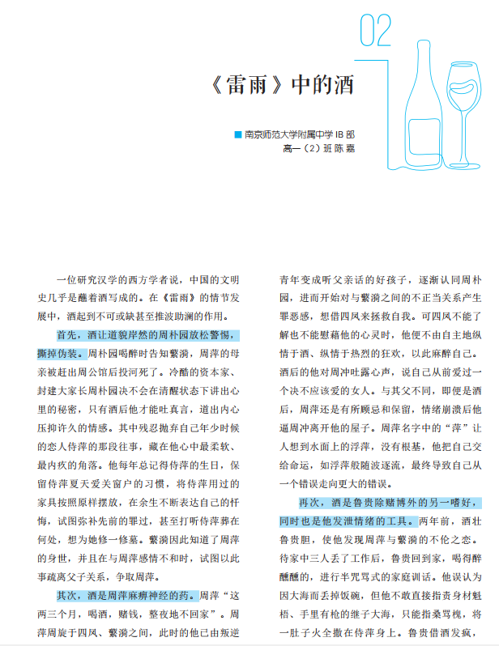

Slide 25
整理的梳理
知识的梳理
概念的梳理
情节的梳理
结构的梳理
内容的梳理
观点的梳理
思维的梳理

Slide 26
二、来自灵魂的发问——问题
设计具有生发性和整合性的问题
《月亮与六便士》
辨析：思特里克兰德是“人渣”吗？
(1)从小说中找到支撑自己观点的相关内容，组成合乎逻辑的“证据链”；
(2)关注前五章看上去可有可无的内容、全文中大段议论性文字、小说中细微情节，认识小说独特的艺术手法；
(3)注意与“思特里克兰德艺术生命成长史”同步行进的“精神成长史”；
(4)想一想叙事者对思特里克兰德是什么样的情感态度；
(5)分层次、有条理地阐述自己的观点。

Slide 27
《三国演义》 谁是一号人物 ，写一篇论文论述。
“曹操这个人到底是好人还是坏人？说说你的理由。”
“《三国演义》里面，你看完以后，你对智慧和奸诈有什么区别？”
“你认为谁是英雄？”
“鲁迅说诸葛亮近妖，为什么鲁迅这说？” （温儒敏）

Slide 28
三、取古人之陈言——模仿
对原著的改编、仿写训练
语言的模仿
结构的模仿
立意的模仿

Slide 29
语言的模仿
《记念刘和珍君》《为了忘却的记念》两篇散文，鲁迅为我们呈现了三位年轻的爱国者形象，请以鲁迅的口吻来介绍他们。要求：抓住人物主要事迹，贴合鲁迅的语言风格，200 字以内。
生 1：（身着长袍，左手拿烟卷，右手背在后面，斜看向窗外，若有所思地开始介绍柔石）我与柔石很投合，他爱好文学，也搞创作和翻译。这是个来自台州宁海的年轻人，有典型的台州式的硬气，甚至于有点迂，与女性一同走路至少有三四尺的距离。他总相信人是好的，就算是遇到背叛也不改变自己对人的看法。他做翻译，一次来问我版税的问题，没想到那就是最末一次相见，后来他被捕入狱，终至于被枪毙。我想到珂勒惠支夫人的版画《牺牲》。
生 2：（开始的时候坐着，桌子上放一本杂志，一支毛笔握在手里放下，然后立起身介绍刘和珍）刘和珍君经常来听我的课，故而相识，说是我的学生也是可以的。我办的刊物向来销量寥落，但是她曾毅然预定《莽原》全年。她是北京女子师范大学学生自治会的主席，敢于反抗当时的校长，没见其人前，一直以为怕是很有棱角的年轻人，但她始终面带微笑，态度很温和，和我原先的推测很不相符。3月18日，她欣然前往执政府门前请愿，不想被枪杀，尸骸上还有棍棒的痕迹，并且被指斥为暴徒，呜呼，何至于此呢，我说不出话来。

Slide 30
四、人面桃花相映红——联想
文本之间的联想
文本内部的联想
文本与社会现象、读者经历、生命体验

Slide 31
文本之间的联想
《卡拉马佐夫兄弟》中的一个重要主题就是“荒诞/荒谬/荒唐”。《局外人》《红楼梦》（ “满纸荒唐言，一把辛酸泪”“甚荒唐，到头来都是为他人作嫁衣裳” ）
“这个世界如果缺少荒唐，最后会沦为一片荒土。”
请学生就小说的一个主题写一篇小论文，1000字左右。
（杨赢）

Slide 32
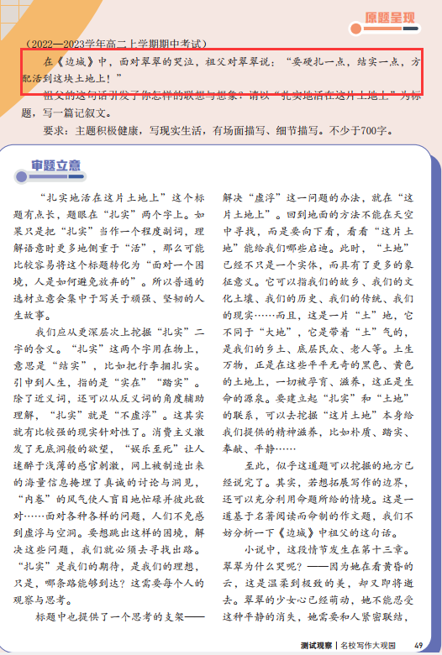
文本与社会现象、读者经历、生命体验的联想

Slide 33
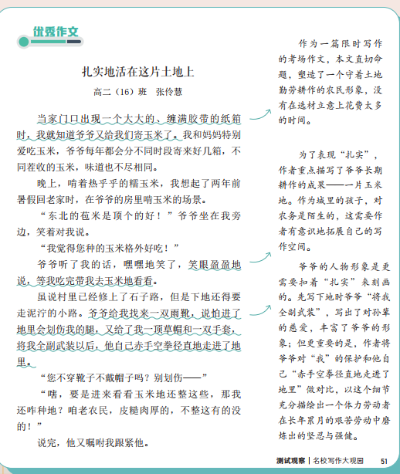

Slide 34
五、我解其中味——赏析
作品评论（任务设计角度要小）
人物
语言
技巧 （小说叙事时间、叙事视角）等
作家风格
表现手法
思想内涵：从不同的维度去评析，鲜闻素材栏目，发展，拓展。

Slide 35
人物：
先在初步阅读的基础上写人物小传；
在通过进一步阅读对人物有了深入理解之后，可以再围绕人物最主要的性格特点写评述；
在通过分享交流对人物的性格有了多方面的认识之后，可以围绕人物性格的矛盾点再写评论文章表现人物的复杂性；
在前面这些写作的基础上，可以和小说内外性格相似的人物进行比较，写更复杂的评论文章；
最后还可以从人物形象塑造的角度再进行写作；
再推进一步，还可以就一类人写评述文章。

Slide 36
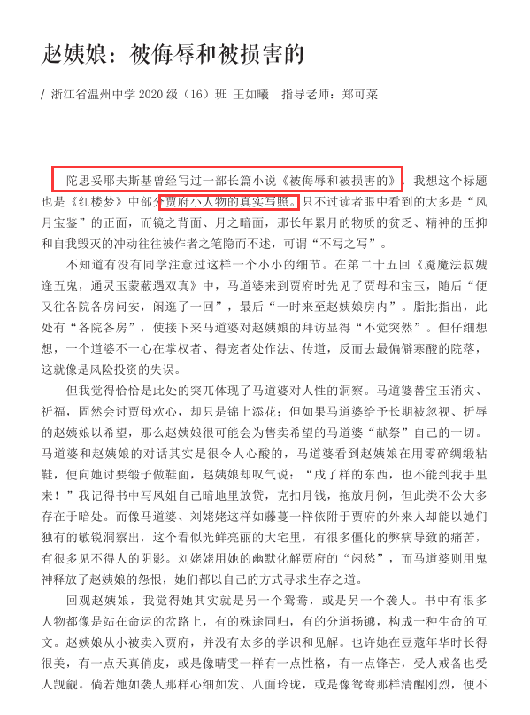
1.人性角度解读
2.找一个人物对比解读
3.从文学史的意义解读

Slide 37
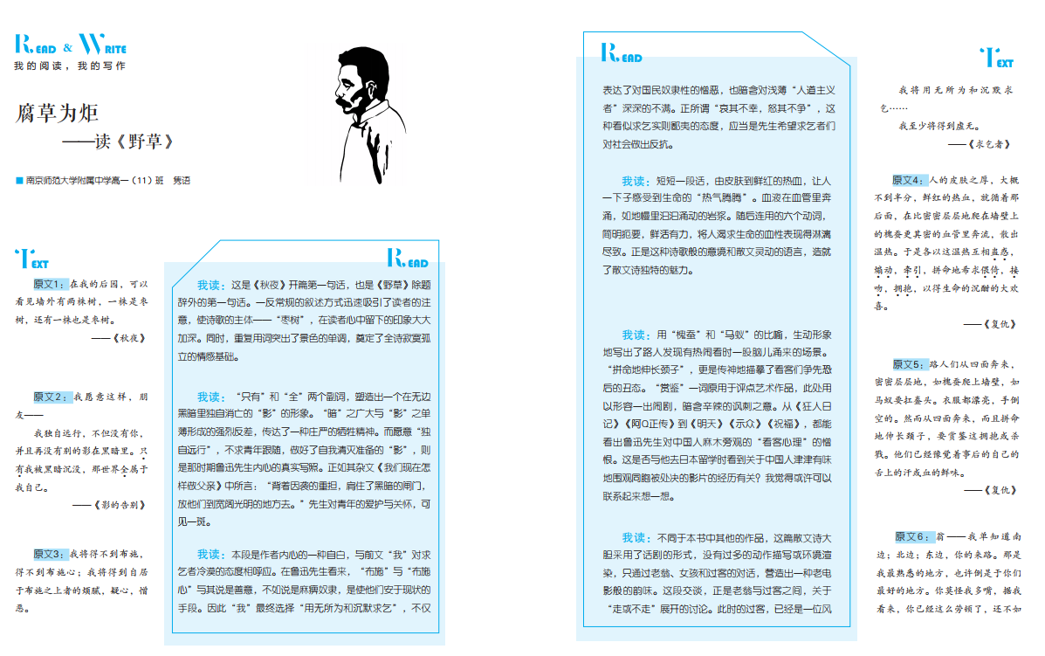
语言：《野草》

Slide 38
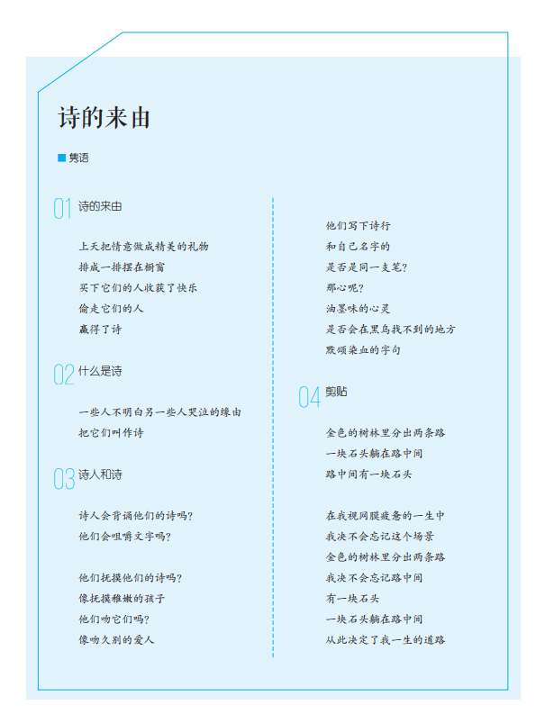
创造
生成
阶段

Slide 39
六、我以我手执新笔——创造
变化叙述视角
文体改写

Slide 40
变换叙述视角：
《孔乙己》 ：“我从12岁起就在咸亨酒店做小伙计。”
换视角来叙述故事。孔乙己视角——全知视角
《伤逝——涓生的手记》——子君的遗书
《月亮与六便士》：从斯特里克兰德、斯特里克兰德太太、施特略夫、博朗什、爱塔等人物中任选两人，分别以他们的视角讲述斯特里克兰德的故事。

Slide 41
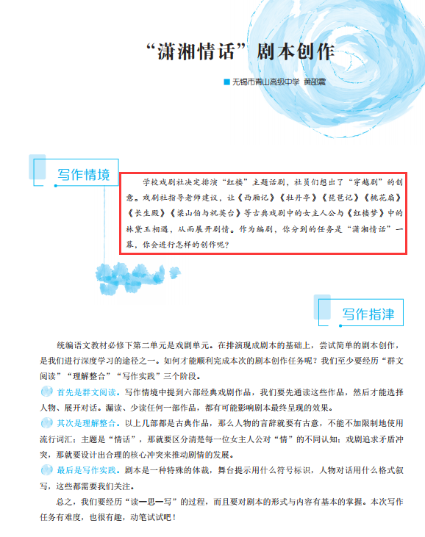
文体改写

Slide 42
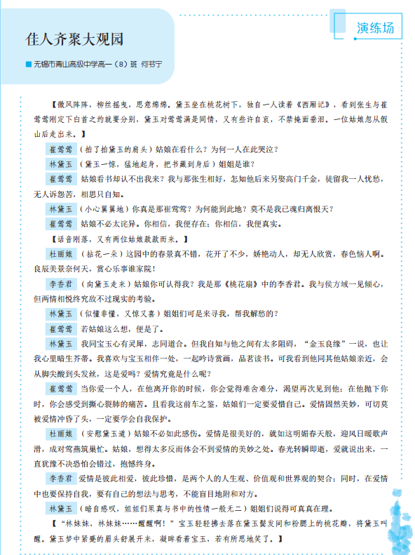

Slide 43
谢谢
15601588673

